Slide 1
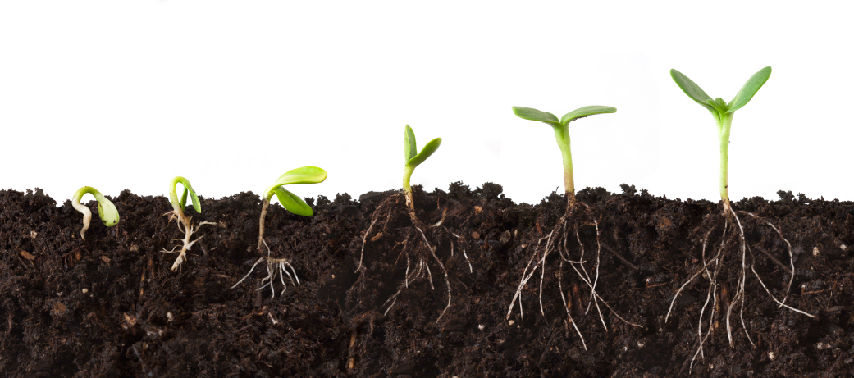
Carbone fossile - carbone vivant
Belfort Christian de Perthuis 29 mai 2024

Slide 2
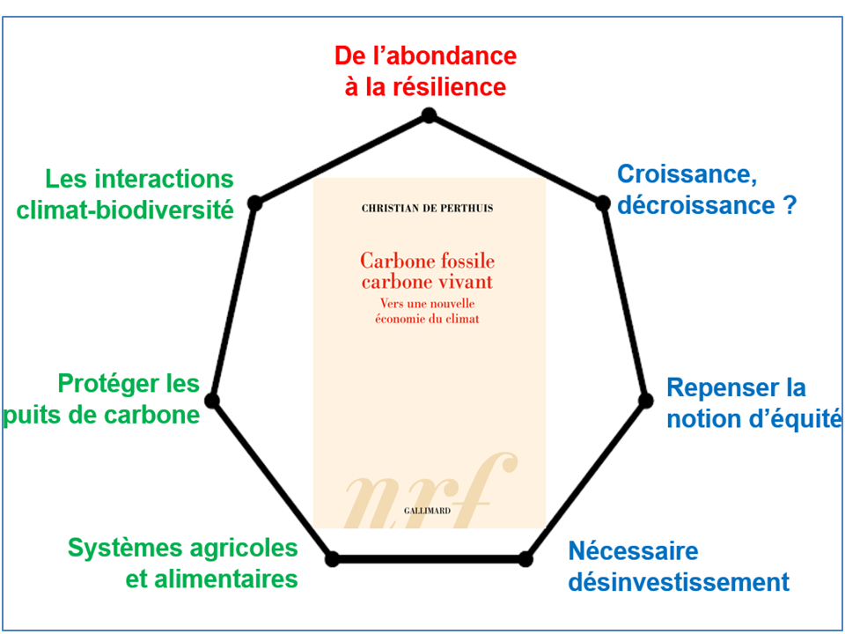



Slide 3




La cible de neutralité : une double transformation
Carbone fossile
Charbon, pétrole, gaz : 70 % des émissions mondiales de GES
La sortie des fossiles : investir & désinvestir, introduire de la rareté
Carbone
vivant
Agriculture & Forêts : 25 % des émissions de GES. Puits de carbone (plantes, sols, océans). Biodiversité : construire une bioéconomie.

Slide 4



Désinvestissement : les fossiles font de la résistance !
Le charbon :
énergie du XIX° siècle ?
(Dernière mine de charbon du bassin de la Houve fermée en 2004)
Le pétrole :
énergie du XX° siècle ?
(Gisement de Bakou vers 1900)
Le gaz d’origine fossile :
énergie de transition ?
(Plateforme de Aasta Hansteen, Norvège 2018)

Slide 5
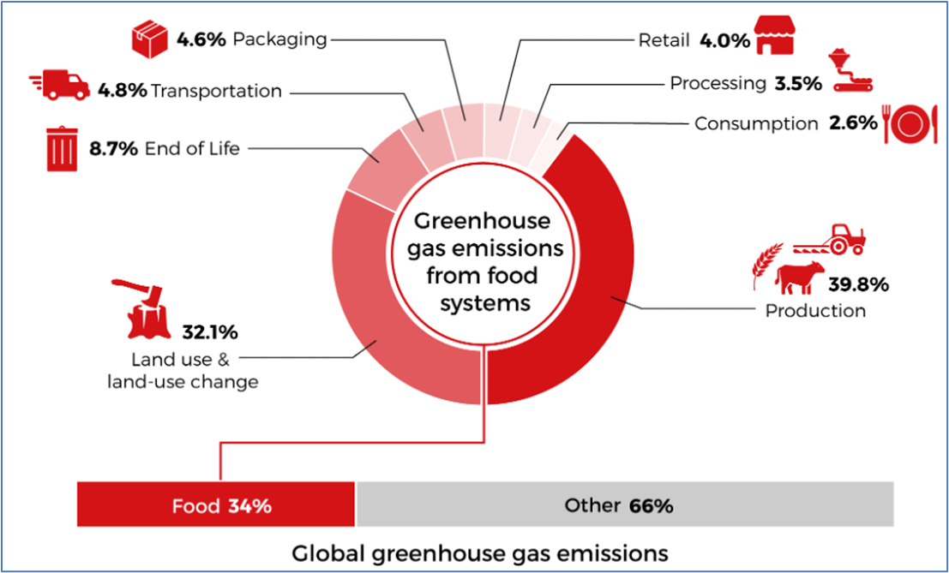
Systèmes alimentaires : 1/3 des émissions mondiales
(Source des données, FAO, 2021, reprises dans le 6e rapport du GIEC)

Slide 6
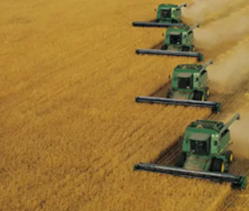
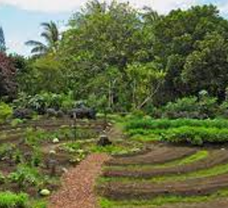
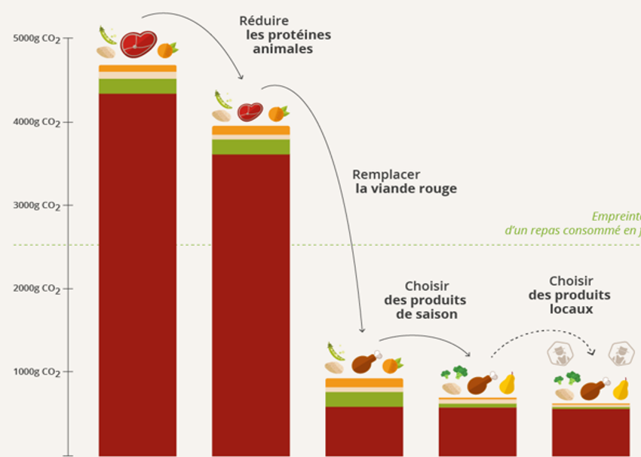
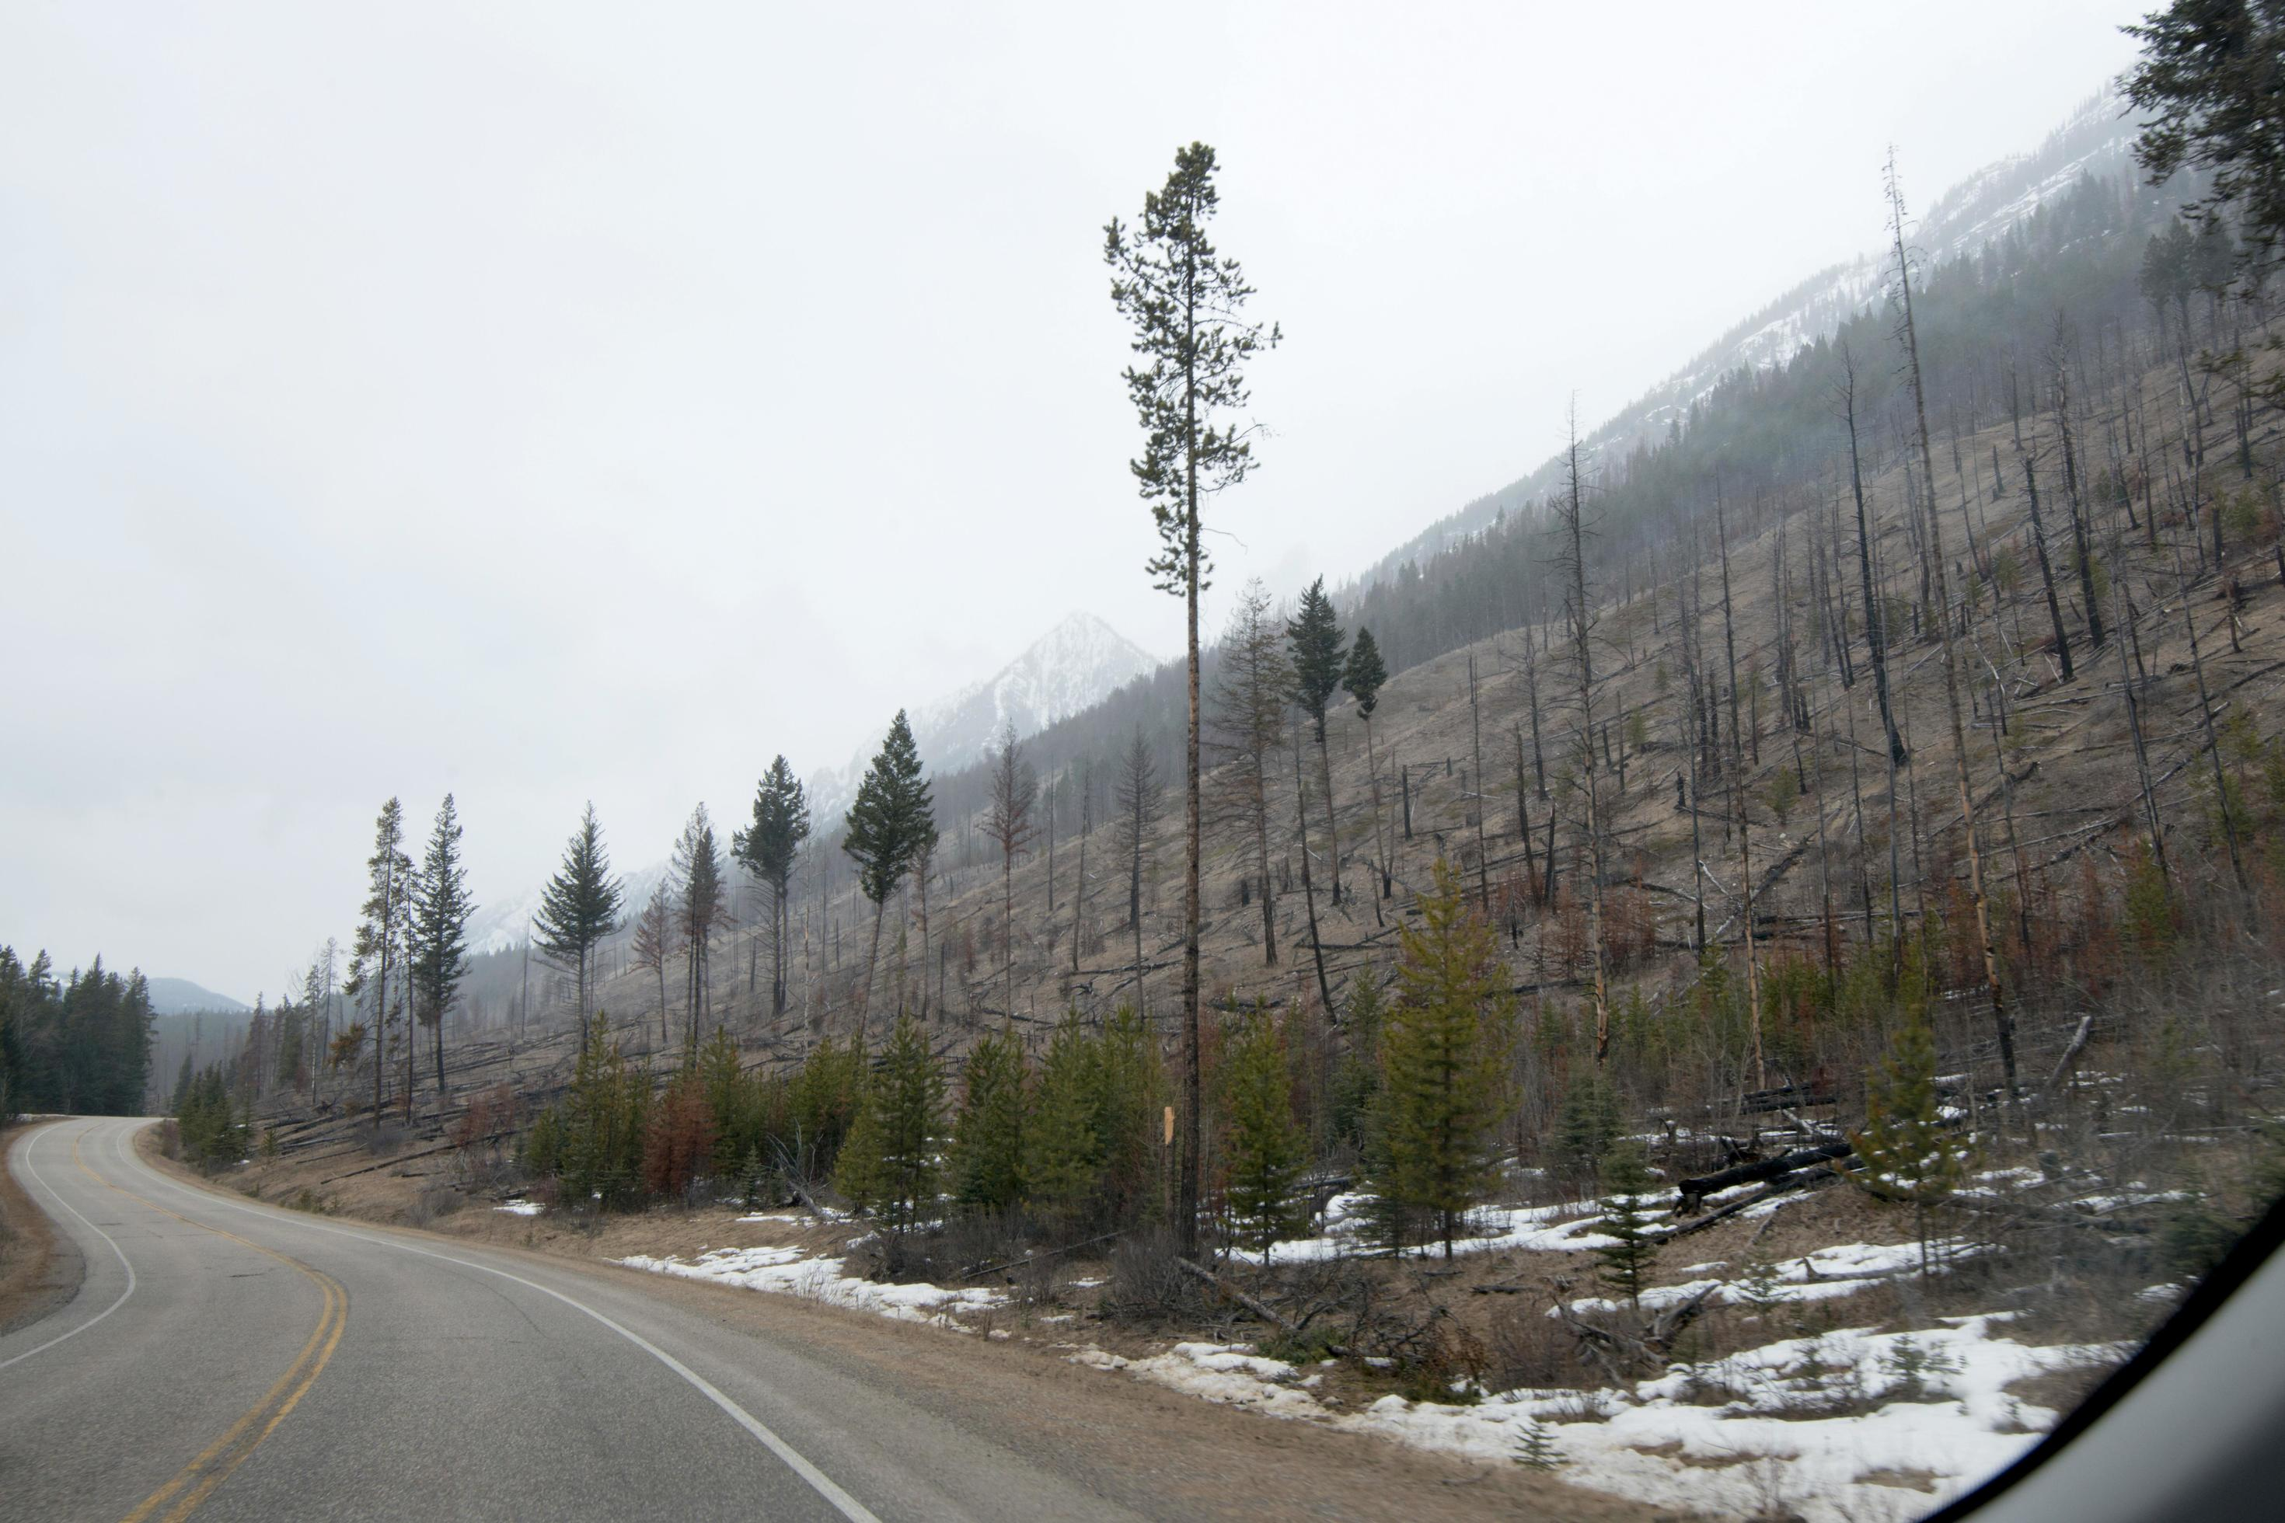
Les trois leviers de la transition agroclimatique
La résilience par l’agroécologie :
- spécialisation versus diversification
des systèmes agricoles.
- Réinvestir dans la diversité du vivant
Transition alimentaire :
dans les rations alimentaires
dans les systèmes agricoles
La protection des puits de carbone :
Les impacts anthropiques
Les rétroactions climatiques

Slide 7
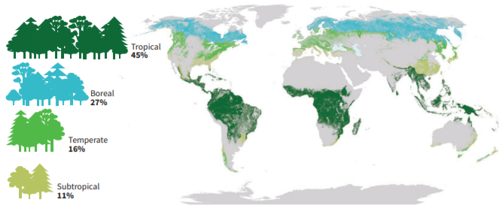
La protection des forêts : vision d’ensemble
Les forêts dans le monde (FAO, 2020)
Evolution des surfaces forestières (Milliers de Km²)
1990/2000 2000/2010 2010/2020 1990/2020
Forêt non tropicale +326 +395 +301 +1022
Forêt tropicale -1109 -913 -775 -2797
Dont :
Amazonie -511 -524 -260 -1295
Asie-Pacifique -274 -45 -121 -440
Afrique -324 -344 -394 -1062
Source : FAO (2020)

Slide 8
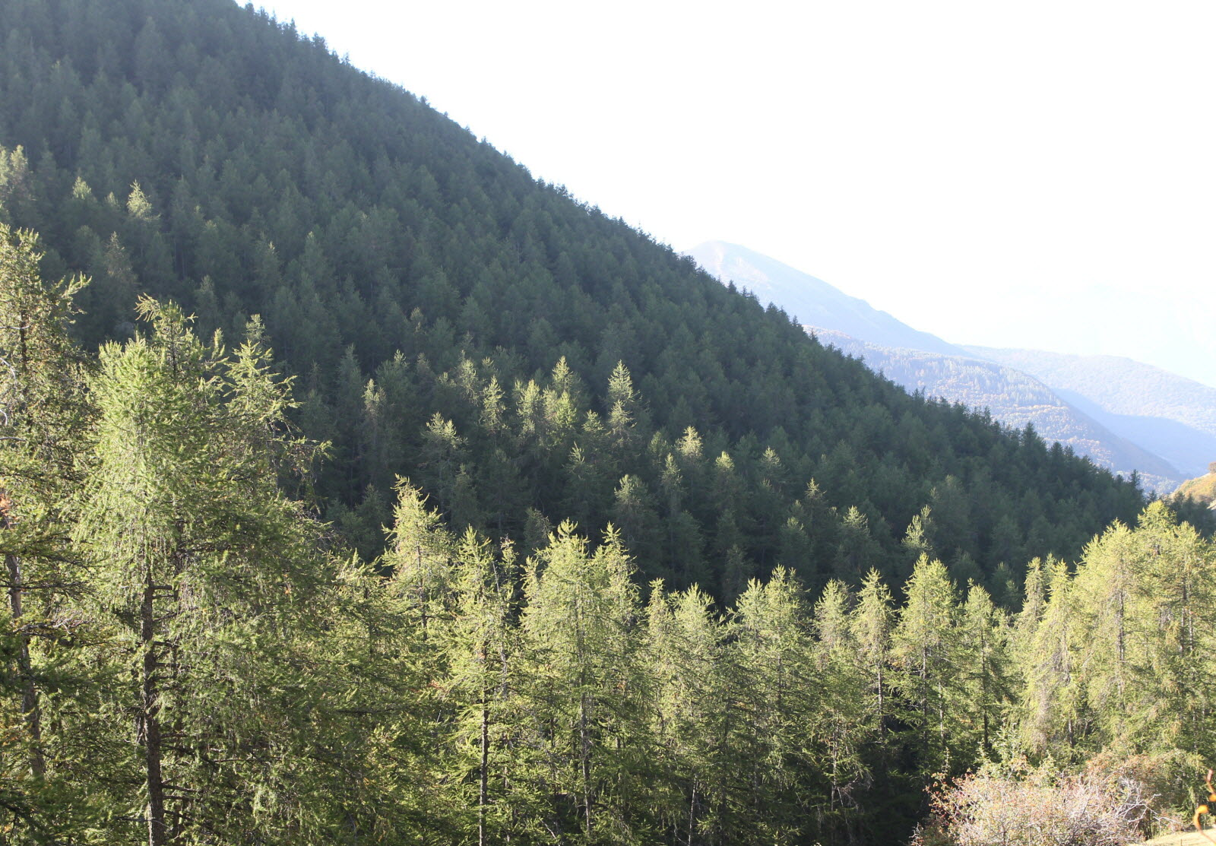
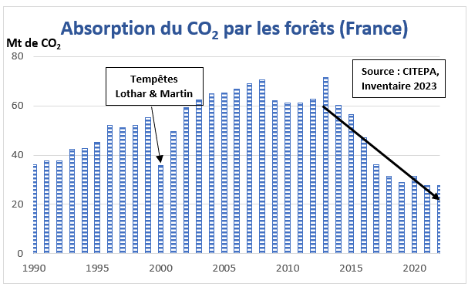
Attention : puits de carbone (1) !

Slide 9
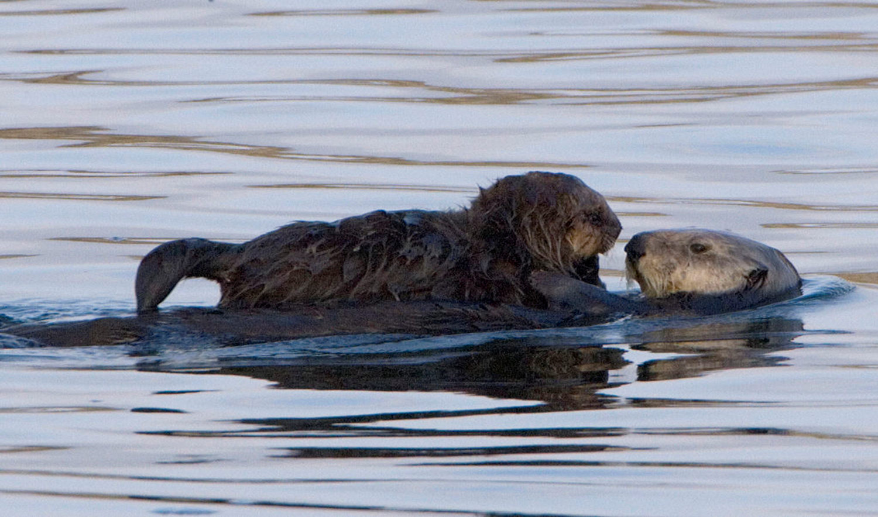
Puits de carbone (2) :la biodiversité marine
Une rescapée bien utile pour le stockage du CO2 : la loutre de mer

Slide 10
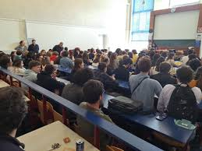
Merci de votre attention !
Pour aller plus loin :
Visiter ou s’abonner au site :
https://christiandeperthuis.fr/

